Slide 1
建筑工程招标投标中的工程量清单计价

Slide 2

工程量清单计价是工程价格管理体制改革的一个重要的组成部分；工程量清单计价是一种市场定价方法，相对于传统的定额计价方法是一种新的计价模式；是由买方和卖方在建设市场上根据建设产品的供求关系，进行自由竞价，最终确定工程合同价格的方法。

Slide 3
第一部分：工程量清单的概念
工程量清单是招标文件的组成部分；
是表现拟建工程的分部分项工程项目、措施项目、其他项目名称和相应数量的明细清单。
是由招标人发出的，注有拟建项目各实物工程名称、性质、特征、单位、数量及开办项目、税费等相关表格的文件。
按照招标文件要求和施工设计图纸要求，依据统一的工程量计算规则、统一的工程量清单项目编制规则及要求，计算拟建招标工程的分部分项工程数量。

Slide 4

  ·工程量清单主要由:
分部分项工程量清单、
措施项目清单、
其他项目清单等组成，
是编制标底和投标报价的依据，是签订工程合同、调整工程量和办理竣工结算的基础。

Slide 5

工程量清单是依据《建设工程工程量清单计价规范》进行编制的。

Slide 6
第二部分：
《建设工程工程量清单计价规范》简介
《建设工程工程量清单计价规范》是根据《中华人民共和国招标投标法》、建设部令第107号《建筑工程施工发包与承包计价管理办法》，按照我国工程造价管理改革要求，本着国家宏观调控、市场竞争形成价格的原则制定的。

Slide 7
第二部分：
《建设工程工程量清单计价规范》简介
《建设工程工程量清单计价规范》总结了我国建设工程工程量清单计价试点工作的经验，并借鉴了国外工程量清单计价的做法。
本规范共分五章和五个附录。
第一章：总则，第二章：术语，第三章：工程量清单编制，第四章：工程量清单计价，第五章：工程量清单及其计价格式等。

Slide 8
第二部分：
《建设工程工程量清单计价规范》简介
附录A：建筑工程工程量清单项目及计算规则。
附录B：装饰装修工程工程量清单项目及计算规则。
附录C：安装工程工程量清单项目及计算规则。
附录D：市政工程工程量清单项目及计算规则。
附录E：园林绿化工程工程量清单项目及计算 规则。

Slide 9

第三部分：
工程量清单的编制
工程量清单是由具有编制招标文件能力的招标人或受其委托具有相应资质的工程造价咨询机构、招标代理机构，依据有关计价办法、招标文件的有关要求、设计文件和施工现场实际情况进行编制。
在《建设工程工程量清单计价规范》中规定，工程量清单主要由分部分项工程量清单、措施项目清单和其他项目清单等组成，是编制标底和投标报价的依据，是签订工程合同、调整工程量和办理竣工结算的基础。

Slide 10
一、分部分项工程量清单
分部分项工程量清单包括项目编码、项目名称、计量单位和工程数量。在《建设工程工程量清单计价规范》中，对分部分项工程量清单项目的设置作了明确的规定。

Slide 11
基本格式见下表1所示,内容有：
序号 计量单位
项目编码
项目名称 工程数量
分部分项工程量清单编制的基本程序见下图1所示。

Slide 12
一、分部分项工程量清单
表1 分部分项工程量清单
工程名称： 第 页 共 页
序号 | 项目编码 | 项目名称 | 计量单位 | 工程数量
1 | 010101003001 | 挖基础土方 | m² | 324

Slide 13
一、分部分项工程量清单
1、项目编码
分部分项工程量清单项目编码，用十二位阿拉伯数字表示。
一至九位编码，应按《建设工程工程量清单计价规范》中附录A、附录B、附录C、附录D、附录E的规定设置。
十至十二位编码由工程量清单编制人区分具体工程的清单项目特征而分别编码，并应自001起顺序编制。

Slide 14
一、分部分项工程量清单
各级编码代表的含义如下：
（1）第一、二位表示专业分类码：建筑工程为01、装饰装修工程为02、安装工程为03、市政工程为04、园林绿化工程为05；
（2）第三、四位表示章顺序码；
（3）第五、六位表示节顺序码；
（4）第七、八、九位表示清单项目码；
（5）第十、十一、十二位表示具体清单项目码。

Slide 15
一、分部分项工程量清单
项目编码结构如下图所示（以建筑工程为例）：
[例]：010101001XXX 第十、十一、十二位为具体
=01 01 01 001 XXX 清单项目码（由工程量
清单编制人编制，从001）；
第七、八、九位为清单项目
码，001表示平整场地；
第五、六位为，节顺序码，
01表示第一节 土方工程；
第三、四位为章顺序码，
01表示第一章 土（石）方工程；
第一、二位为分类码，
01表示建筑工程。

Slide 16
一、分部分项工程量清单
2、项目名称
项目名称按《建设工程工程量清单计价规范》中附录A、附录B、附录C、附录D、附录E的规定设置，并结合工程实体而命名。项目名称如有缺项，招标人可按相应的原则进行补充，并报省、自治区、直辖市工程造价管理部门备案。

Slide 17
一、分部分项工程量清单
3、计量单位
按《建设工程工程量清单计价规范》中五个附录规定的计量单位确定。除各专业另有特殊规定外，均按以下单位计量：
（1）以重量计算的项目—吨或千克（ t或 kg）；
（2）以体积计算的项目—立方米（m³）；
（3）以面积计算的项目一平方米（m²）；
（4）以长度计算的项目—米（m）；
（5）以自然计量单位计算的项目—个、套、块、樘、组、台……；
（6）没有具体数量的项目——系统、项……。

Slide 18
一、分部分项工程量清单
4、工程数量
工程数量的计算应按《建设工程工程量清单计价规范》中附录A、附录B、附录C、附录D、附录E规定的工程量计算规则计算。

Slide 19
一、分部分项工程量清单
招标文件、施工组织设计、施工规范、工程验收规范
招
标
文
件
确
定
项
目
名
称
确
定
项
目
编
码
确
定
计
量
单
计
算
工
程
量
确
定
综
合
工
程
内
容
完
成
清
单
编
制
计价规范

Slide 20
二、措施项目清单
措施项目清单应根据拟建工程具体情况，参照《建设工程工程量清单计价规范》中所列格式列项。如有缺项，编制人可作补充。
1、通用项目有：环境保护、文明施工 、安全施工 、临时设施 、大型机械设备进出场及安拆混凝土、钢筋混凝土模板及支架等。
2、建筑工程有：垂直运输机械。
3、装饰装修工程 ：垂直运输机械、室内空气污染测试。

Slide 21
三、其他项目清单
其他项目清单应根据拟建工程具体情况，参照《建设工程工程量清单计价规范》中所列格式列项。如有缺项，编制人可作补充。
1、招标人部分。包括预留金、材料购置费等。其中预留金是指招标人为可能发生的工程量变更而预留的金额。www.3722.cn中国最大的资料库下载
2、投标人部分。包括总承包服务费、零星工作项目费等。其中总承包服务费是指为配合协调招标人进行的工程分包和材料采购所需的费用；零星工作项目费是指完成招标人提出的不能以实物量计量的零星工作项目所需的费用。

Slide 22

第四部分：工程量清单计价的
基本方法与程序
见下图所示。

Slide 23
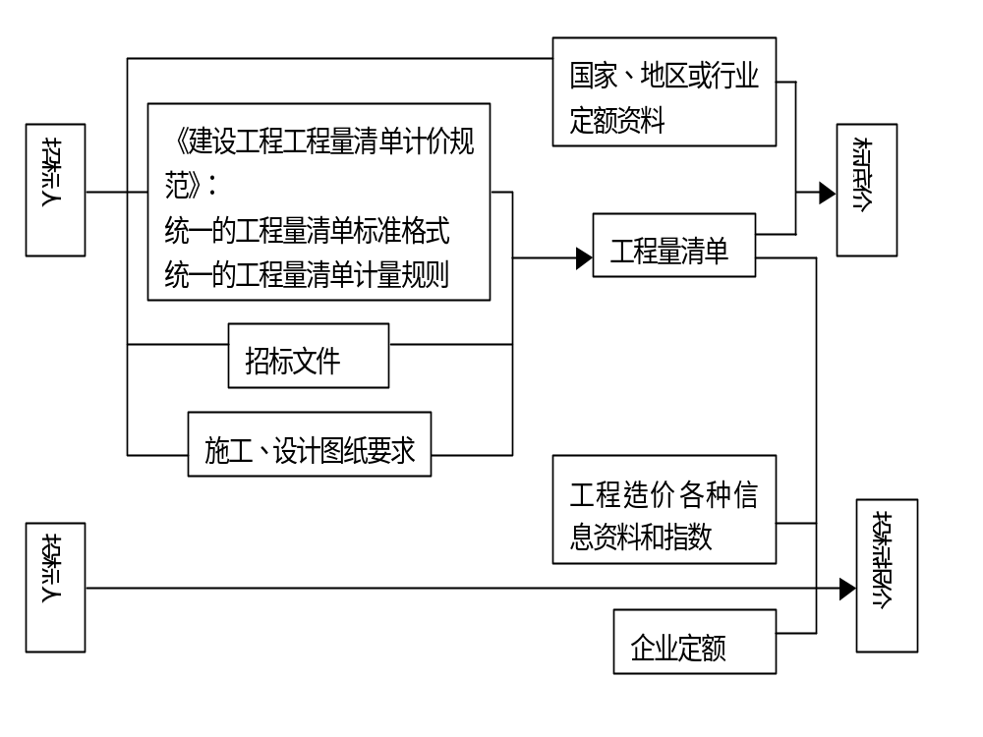

Slide 24
第五部分：
实行工程量清单下的招标投标
一、招标标底价格概述
二、实行工程量清单下的投标报价
三、工程量清单计价案例

Slide 25
一、招标标底价格概述
在实施工程量清单招标条件下，标底价格的作用、编制原则、以及编制依据等方面也发生了响应的变化。
标底价格的作用：在实施工程量清单招标条件下，标底价格在评标定标过程中的重要性逐渐减弱。
标底价格的编制原则：项目名称、编码应统一，计量单位统一，工程计算规则统一。
标底价格的内容组成：分部分项工程量清单计价、措施项目清单计价、其他项目清单计价、规费、税金。

Slide 26

标底价格的编制程序
熟
悉
招
标
文
件
参
加
技
术
交
底
施工组织设计
确
定
编
制
单
位
收
集
资
料
审
核
定
稿
标底价格编制
确定人料机
编制标准
确定人料机
预算价格

Slide 27
二、实行工程量清单下的投标报价
投标报价是在业主提供的工程量清单的基础上，根据企业自身所掌握的各种信息、资料，结合企业定额编制得出的。
投标报价程序：
研究招标文件→确定投标策略→核算工程量清单→编制施工组织设计→询价→计算工程综合单价→确定最终报价

Slide 28
确定最终报价
1、计算分部分项工程费
=∑分部分项工程量×分部分项工程单价
分部分项工程单价
=人工费+材料费+机械费+管理费+利润
2、计算措施项目费
=∑措施项目工程量×措施项目综合单价
措施项目综合单价的构成与分部分项工程单价构成类似。
3、计算单位工程报价
=分部分项工程费十措施项目费十其他项目费
十风险费十税金
4、计算单项工程报价
=∑单位工程报价
5、计算建设项目总报价
=∑单项工程报价

Slide 29
三、工程量清单计价案例
某多层砖混住宅条基工程，如下图所示，土壤为：三类土，基础为砖大方脚带形基础，垫层为三七灰土，宽度为810mm，厚度为500mm，挖土深度为3m，弃土运距4km，总长度为100m。
招标文件
某多层砖混住宅基础工程工程量清单
投标文件
分部分项工程量清单计价表
分部分项工程量清单综合单价计算表
分部分项工程量清单综合单价分析表

Slide 30
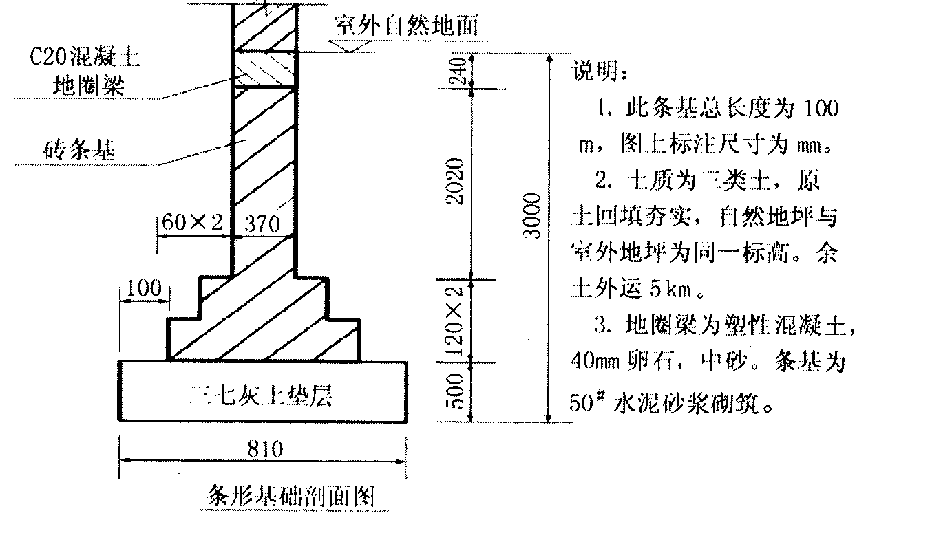

Slide 31
某多层砖混住宅基础工程工程量清单
1、封面
招标人：******公司（单位签字盖章）
法人代表：******（签字盖章）
造价工程师及证号：******（签字盖执业专用章）
编制时间：2003年**月**日
2、总说明
3、分部分项工程量清单
4、措施项目清单
5、其他项目清单
6、零星工作项目表
7、主要材料价格表

Slide 32
分部分项工程量清单
工程名称：某多层砖混住宅基础工程 第 页 共 页
序号 | 项目编码 | 项目名称 | 计量单位 | 工程数量
1 | 010101003001 | 挖基础土方 土壤类别：三类土 基础类型：砖大方脚 垫层宽度：810mm 挖土深度：3m 弃土运距：4km | m³ | 250．0
2 | 010301001001 | 砖基础 砖类型：MU10机制红砖 砂浆类型：50号水泥砂浆 基础类型：深度2．5m的条形基础 垫层类型：三七灰土 垫层厚度：500mm，40m³ | m³ | 90．0
…… | …… | …… | …… | ……

Slide 33
措施项目清单
工程名称：某多层砖混住宅基础 第 页 共 页
编号 | 项目名称
1．1 1．2 1．3 1．4 1．11 | 环境保护 文明施工 安全施工 临时设施 施工排水、降水

Slide 34
其他项目清单
工程名称：某多层砖混住宅基础 第 页 共 页
序号 | 项目名称
1 | 招标人部分 预留金
2 | 投标人部分 零星工作项目费

Slide 35
零星工作项目表
工程名称：某多层砖混住宅基础 第 页 共 页
序号 | 名称 | 计量单位 | 数量
1 | 人工： 普工 | 工日 | 20
 | 小计
2 | 材料： 1 水泥425# | t | 1
 | 小计
3 | 机械： 1 载重汽车4t | 台班 | 10
 | 小计
 | 合计

Slide 36
主要材料价格表
工程名称：某多层砖混住宅基础 第 页 共 页
序号 | 材料编号 | 材料名称 | 规格、型号等特殊要求 | 单位 | 单价（元）
1 2 | C04 C05 | 红砖 水泥 | 240×115×52 425# | 千块 t

Slide 37
分部分项工程量清单计价表
工程名称：某多层砖混住宅基础 第 页 共 页
序号 | 项目编码 | 项目名称 | 计量单位 | 工程数量 | 综合 合价 单价
1 | 010101003001 | 挖基础土方 土壤类别：三类土 基础类型：砖大方脚 垫层宽度：810mm 挖土深度：3m 弃土运距：4km | m³ | 250．0 | 33．29 | 8322．5
2 | 010301001001 | 砖基础 砖类型：MU10机制红砖 砂浆类型：50号水泥砂浆 基础类型：深度2．5m的条形基础 垫层类型：三七灰土 垫层厚度：500mm，40m³ | m³ | 90．0 | 159．7 | 14373．00
 |  | 本页小计 | 22695．50
 |  | 合计 | 22695．50

Slide 38
分部分项工程量清单综合单价计算表
 | 清单项目序号 | 1 |  |  | 2
1 | 清单项目编号 | 010101003001 |  |  | 010301001001
2 | 清单项目名称 | 挖基础土方 土壤类别：三类土 基础类型：砖大方脚 垫层宽度：810mm 挖土深度：3m 弃土运距：4km |  |  | 砖基础 砖类型：MU10机制红砖 砂浆类型：50号水泥砂浆 基础类型：深度2．5m的条形基础 垫层类型：三七灰土 垫层厚度：500mm，40m³
3 | 计量单位 | m³ |  |  | m³
4 | 工程量清单 | 250．00 |  |  | 90．00
5 | 定额编号 | 010101 003—1—5 | 010103 001—1—2 | 010103 002—1—3 | 010301 001—1—3 | 010301 001—1—6
6 | 定额子目名称

Slide 39
分部分项工程量清单综合单价计算表（续表）
5 | 定额编号 | 010101 003—1—5 | 010103 001—1—2 | 010103 002—1—3 | 010301 001—1—3 | 010301 001—1—6
6 | 定额子目名称 | 人工挖沟深4m以内三类土 | 基础土方运输，运距5km以内 | 基础回填 机械夯实 | M5水泥砂浆砌砖基础 | 三七灰土垫层，厚度50cm以内
7 | 定额计量单位 | m³ | m³ | m³ | m³ | m³
8 | 计价工程量 | 573 | 130 | 443 | 90 | 40
9 | 定额基价 | 5．92 | 16．11 | 3．95 | 116．38 | 50．61
10 | 合价 | 3392．16 | 2094．30 | 1749．85 | 10474．20 | 2024．40
11 | 人材机合计 | 7236．31 |  |  | 12498．6
12 | 管理费 | 723．63 |  |  | 1249．86
13 | 利润 | 361．82 |  |  | 624．93
14 | 成本价 | 8321．76 |  |  | 14373．39
15 | 综合单价 | 33．29 |  |  | 159．70

Slide 40
分部分项工程量清单综合单价分析表
工程名称：某多层砖混住宅基础 第 页 共 页
序号 | 项目编码 | 项目名称 | 工程内容 | 综合单价组成 |  |  |  |  |  | 综合单价
 |  |  |  | 人工费 | 材料费 | 机械费 | 管理费 | 利润 | 小计
1 | 010101003001 | 挖基础土方 土壤类别：三类土 基础类型：砖大方脚 垫层宽度：810mm 挖土深度：3m 弃土运距：4km | 人工挖沟深4m以内三类土 | 13．57 |  |  | 1．35 | 0．67 | 15．59 | 33．29
 |  |  | 基础土方运输，运距5km以内 | 0．68 |  | 7．7 | 0．84 | 0．42 | 9．64
 |  |  | 基础回填 机械夯实 | 5．98 |  | 1．03 | 0．7 | 0．35 | 8．06

Slide 41
分部分项工程量清单综合单价分析表（续表）
工程名称：某多层砖混住宅基础 第 页 共 页
序号 | 项目编码 | 项目名称 | 工程内容 | 综合单价组成 |  |  |  |  |  | 综合单价
 |  |  |  | 人工费 | 材料费 | 机械费 | 管理费 | 利润 | 小计
2 | 010301001001 | 砖基础 砖类型：MU10机制红砖 砂浆类型：50号水泥砂浆 基础类型：深度2．5m的条形基础 垫层类型：三七灰土 垫层厚度：500mm，40m³ | M5水泥砂浆砌砖基础 | 24．36 | 90．9 | 1．12 | 11．64 | 5．82 | 133．84 | 159．7
 |  |  | 三七灰土垫层，厚度50cm以内 | 7．91 | 13．6 | 0．98 | 2．25 | 1．12 | 25．86

